Slide 1

Django Формы
Занятие №18

Slide 2
1. Набор форм это

Slide 3
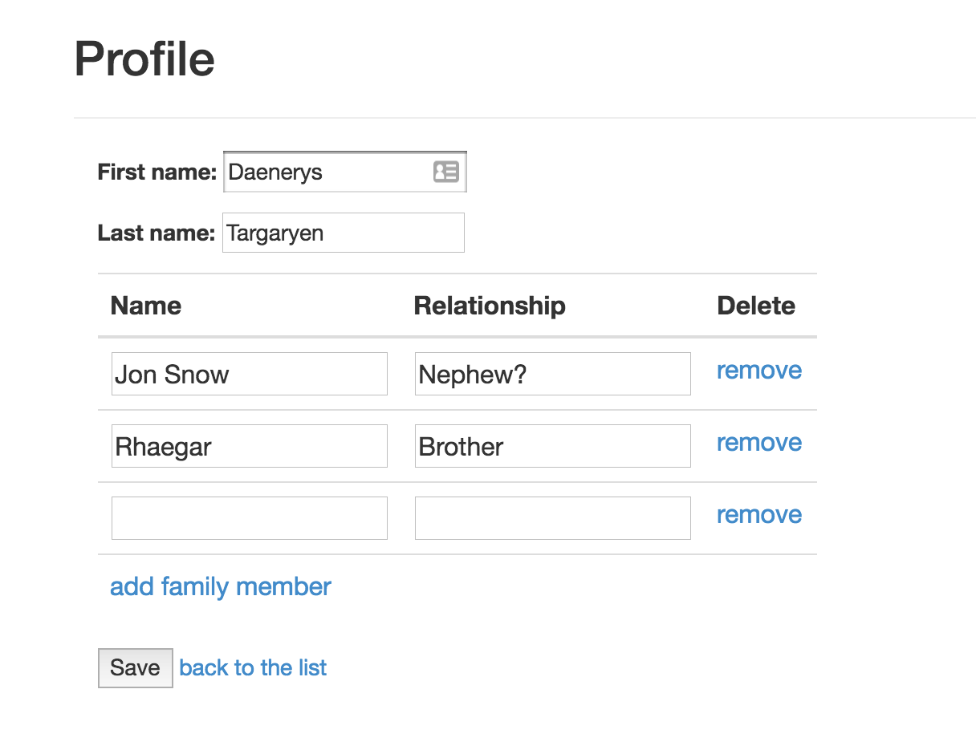

1. Набор форм это
Набор форм - это уровень абстракции для работы с несколькими формами на одной странице.
Лучше всего его можно сравнить с сеткой данных.

Slide 4
2. Капча

Slide 5
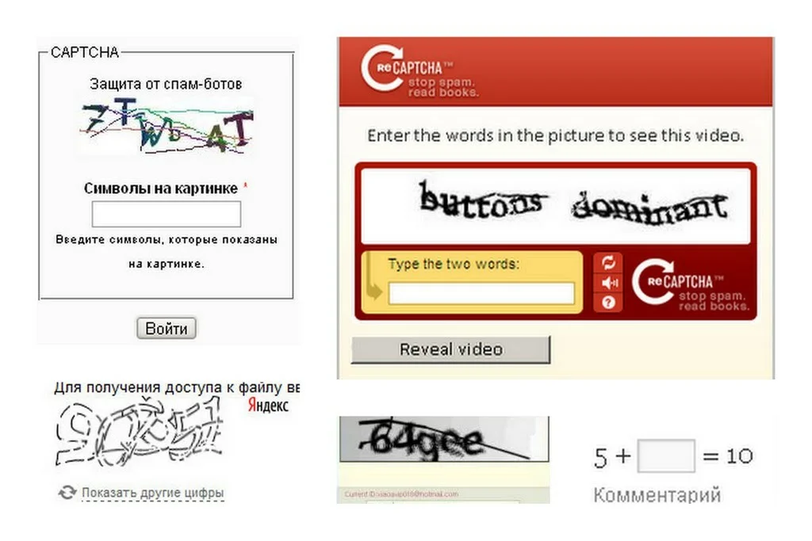
1. Капча
Капча (CAPTCHA) – это защитный код, который пользователю требуется ввести в специальном поле на сайте для его защиты от действия автоматических сервисов (ботов, спама, флуда и пр.), вредящих ресурсу.

Slide 6
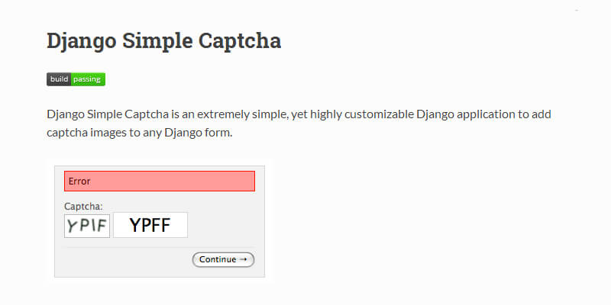
1. Капча

